Slide 1
tutoria 2025

Slide 3
O que você sabe sobre a tutoria?

Slide 4
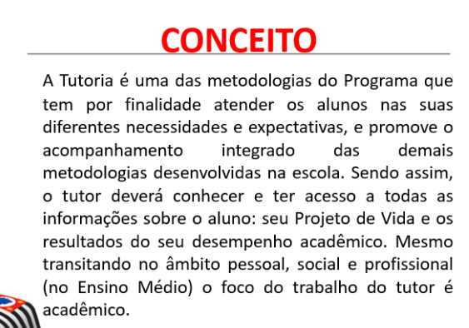

Slide 7
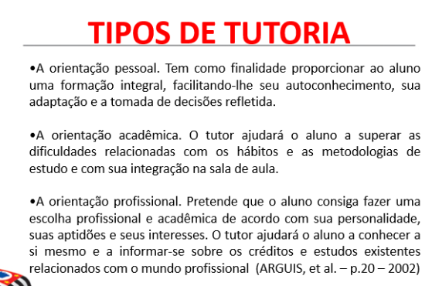

Slide 10
Apresentação dos documentos da tutoria
https://seesp-my.sharepoint.com/personal/e921385a_educacao_sp_gov_br/_layouts/15/onedrive.aspx?id=%2Fpersonal%2Fe921385a%5Feducacao%5Fsp%5Fgov%5Fbr%2FDocuments%2FA%20PEI%202022%2FTUTORIA%202022

